Slide 1
„Program wsparcia społeczno – zawodowego dla osób objętych pomocą Ośrodka Pomocy Społecznej w Sokółce”

Slide 2
Projekt „Program wsparcia społeczno – zawodowego dla osób objętych pomocą Ośrodka Pomocy Społecznej w Sokółce” współfinansowany jest ze środków Europejskiego Funduszu Społecznego w ramach Programu Operacyjnego Kapitał Ludzki: Priorytet VII Promocja integracji społecznej
Działanie 7.1 Rozwój i upowszechnianie aktywnej integracji
Poddziałanie 7.1.1 Rozwój i upowszechnianie aktywnej integracji przez ośrodki pomocy społecznej

Slide 3
Projekt realizowany jest w okresie
od 1 stycznia 2013 roku do 31 grudnia 2014 roku.

Slide 4
Ogólny cel projektu to zwiększenie aktywności zawodowej bezrobotnych poprzez działania wspierające podnoszenie lub zmianę kwalifikacji zawodowych zgodnie ze specyfiką lokalnego rynku pracy

Slide 5
Cele szczegółowe projektu to:
- minimalizowanie skutków bezrobocia,
przygotowanie do podjęcia zatrudnienia,
- zwiększenie kwalifikacji zawodowych umożliwiających ponowne wejście na rynek pracy.

Slide 6
Działaniami projektowymi zostało objętych 117 osób korzystających ze świadczeń pomocy społecznej w podziale na dwie grupy.

Slide 7
I GRUPA brała udział w projekcie od lutego 2013 r. do 31 lipca 2013 r.
II GRUPA od lipca 2013 r. do 31 grudnia 2013 r.

Slide 8
Uczestnicy I i II grupy w ramach Zadania Aktywna integracja otrzymali następujące wsparcie:
Indywidualne i grupowe doradztwo zawodowe,
Indywidualne i grupowe doradztwo psychologiczne,
Szkolenie wyjazdowe - Trening kompetencji i umiejętności społecznych,
Kurs Asystent personalno – księgowy z obsługą kasy fiskalnej,
Kurs Technolog robót wykończeniowych,
Kurs Wizaż i stylizacja paznokci,
Kurs Magazynier z obsługą wózka widłowego.

Slide 9
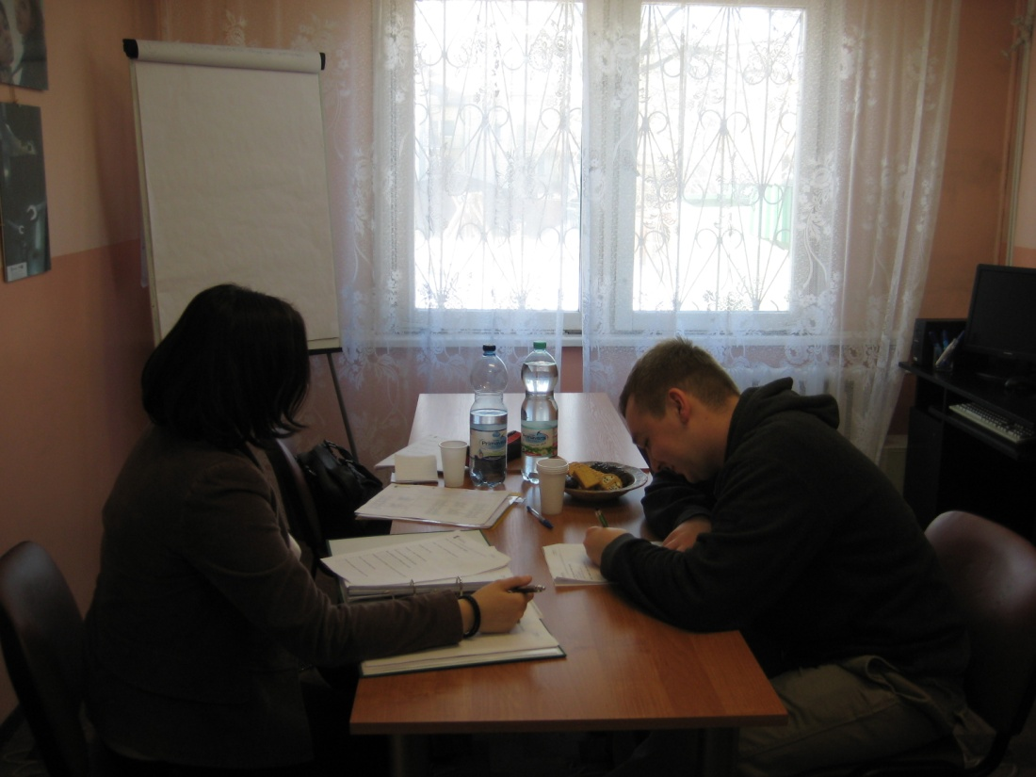
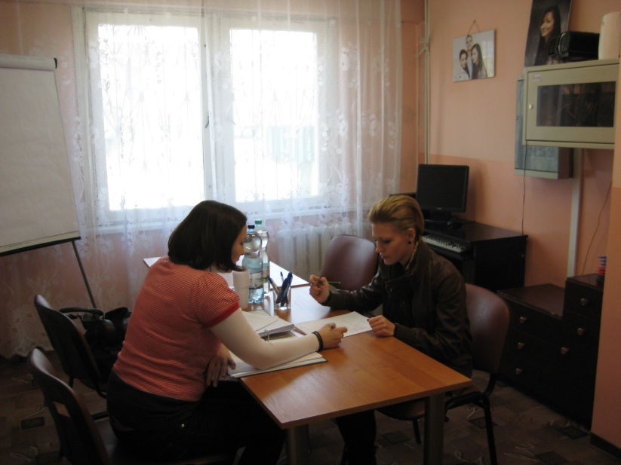
Indywidualne doradztwo zawodowe w I i II GRUPIE przeprowadziła
Pani Agnieszka Bujwicka.

Slide 10
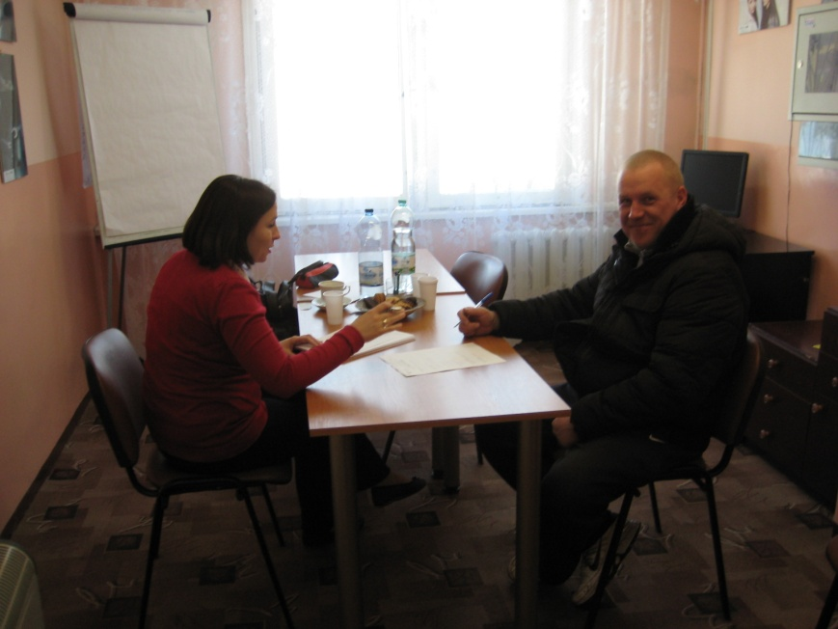
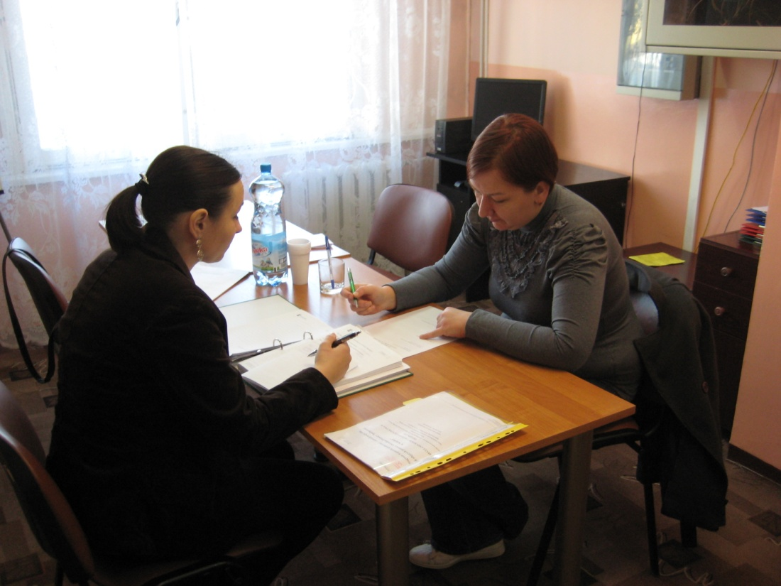
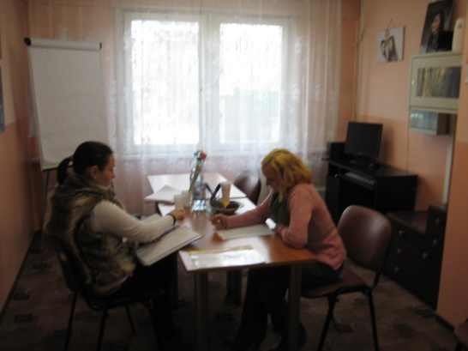
Indywidualne doradztwo zawodowe w I GRUPIE odbyło się w miesiącu marcu 2013 roku.

Slide 11
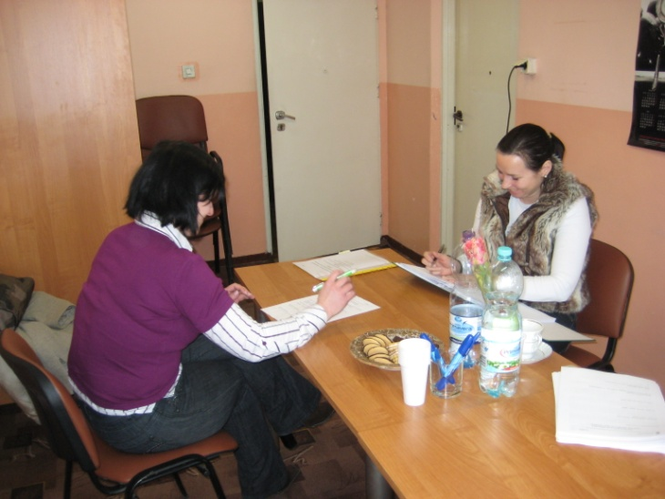
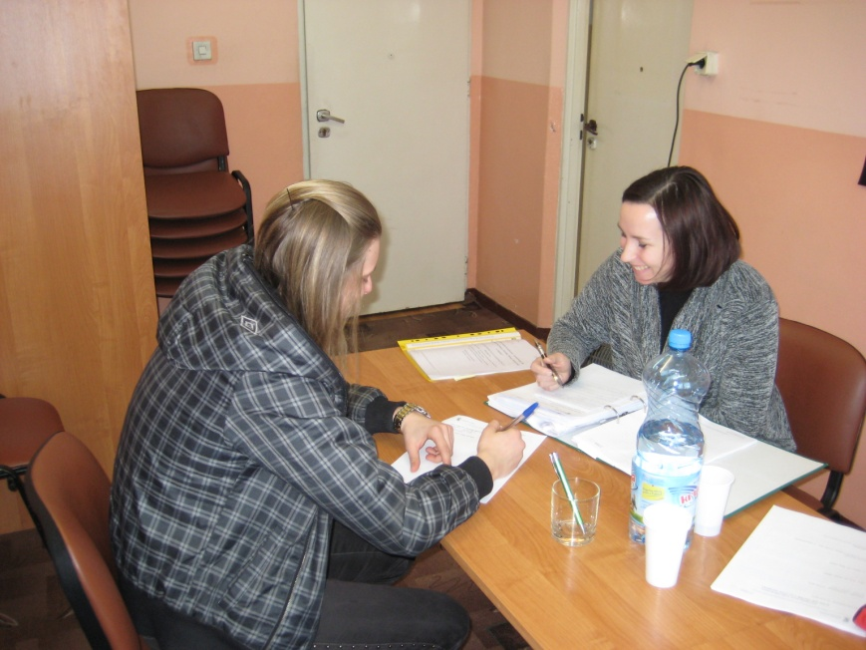
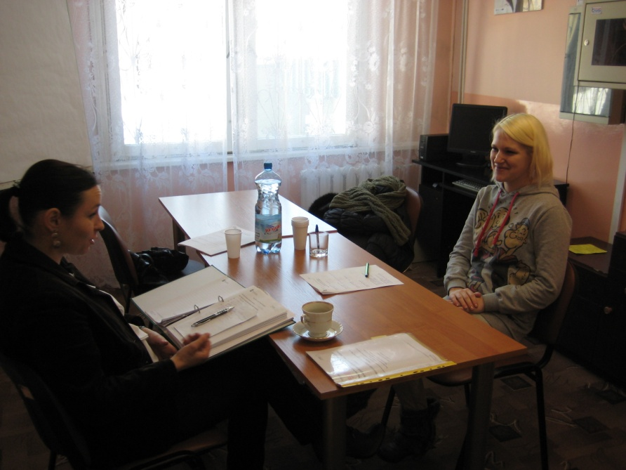
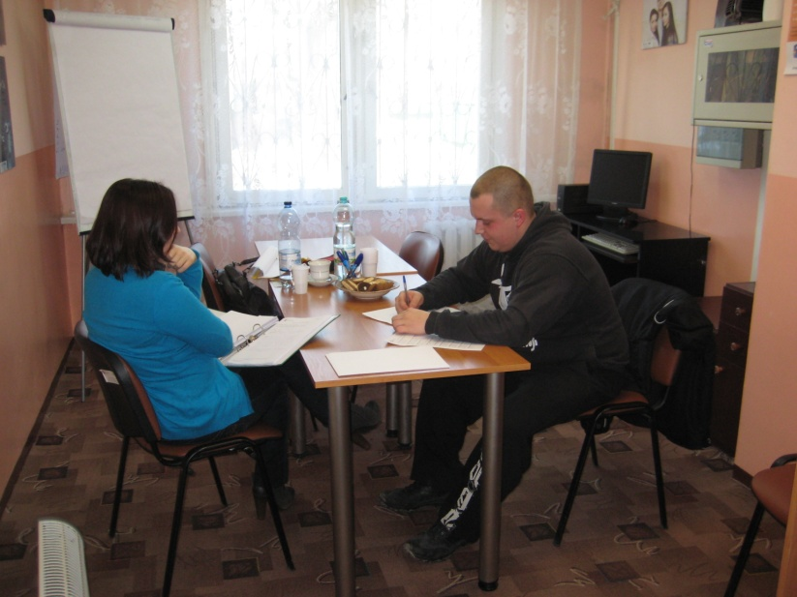

Slide 12
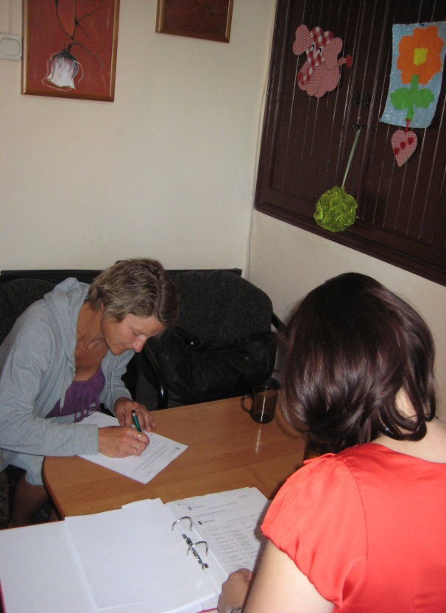
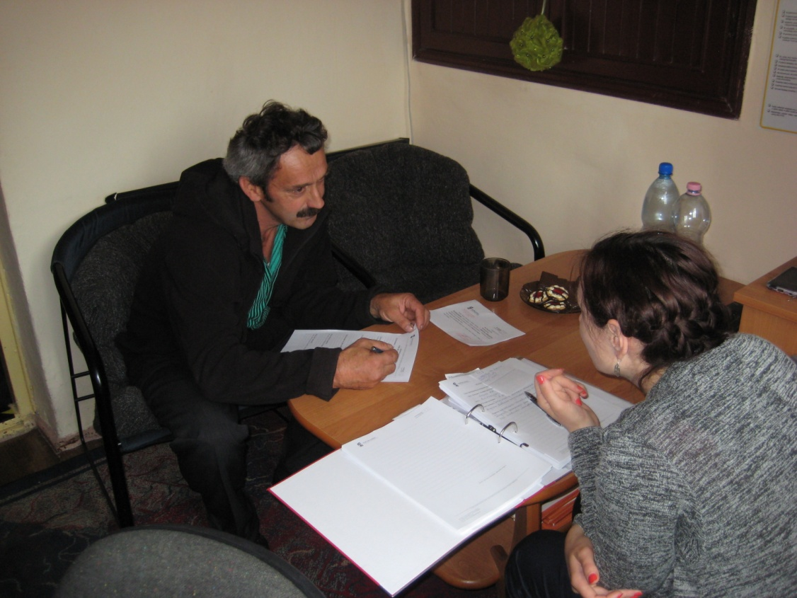
Indywidualne doradztwo zawodowe w II GRUPIE odbyło się w miesiącu lipcu 2013r.

Slide 13
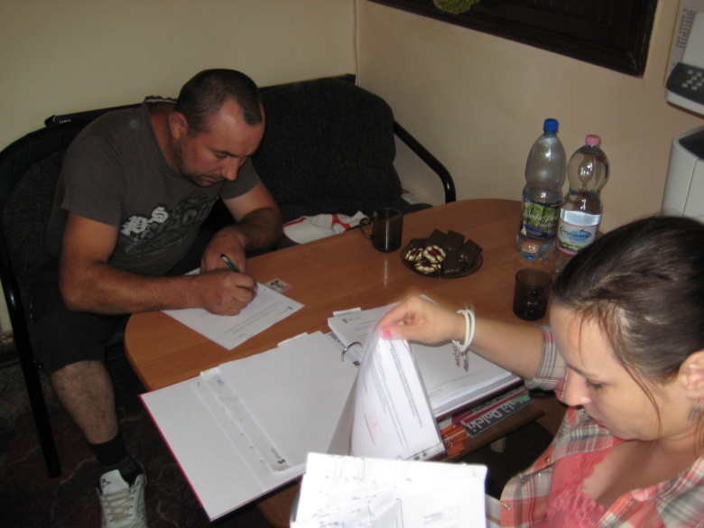
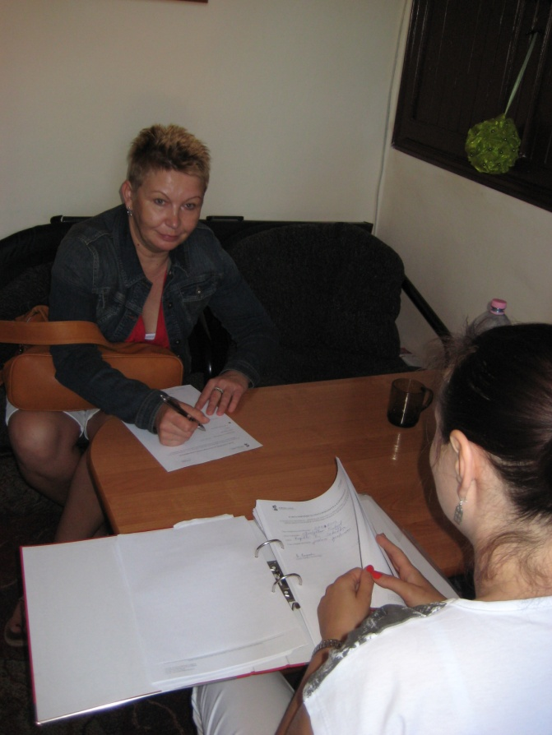
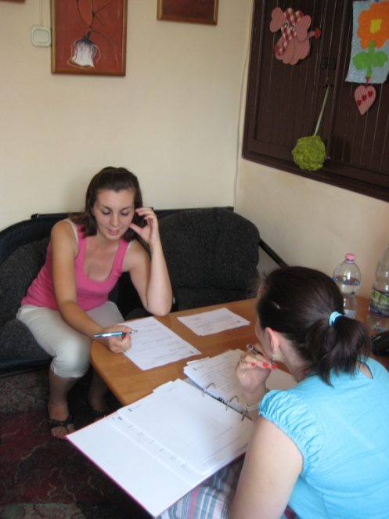

Slide 14
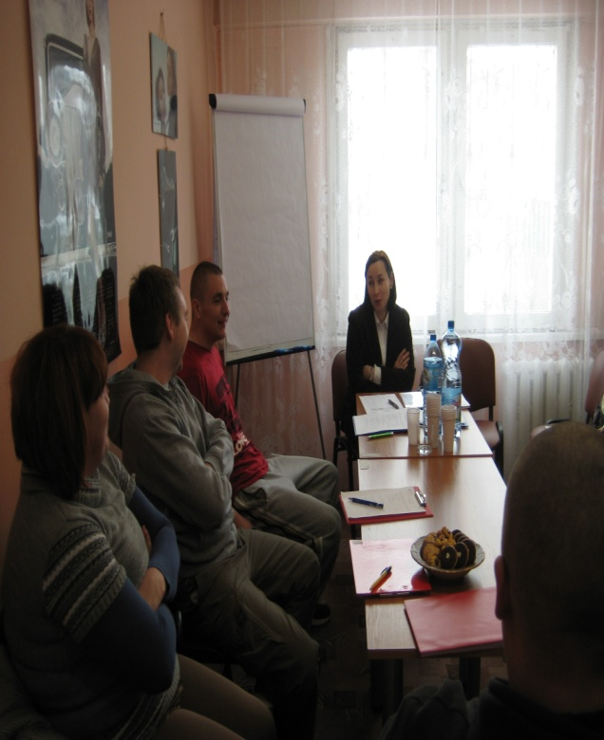
Podczas grupowego doradztwa zawodowego zarówno w I i II GRUPIE doradca zawodowy dokonał przeglądu wykształcenia osób uczestniczących w projekcie, udzielił porad w sporządzeniu dokumentów aplikacyjnych, pomógł przygotować się do rozmowy kwalifikacyjnej, przedstawił informacje o możliwości kształcenia.

Slide 15
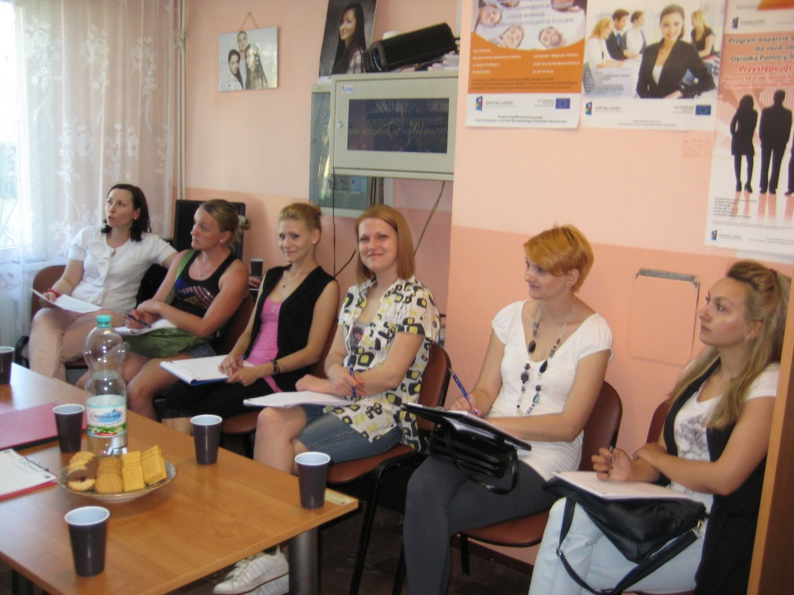
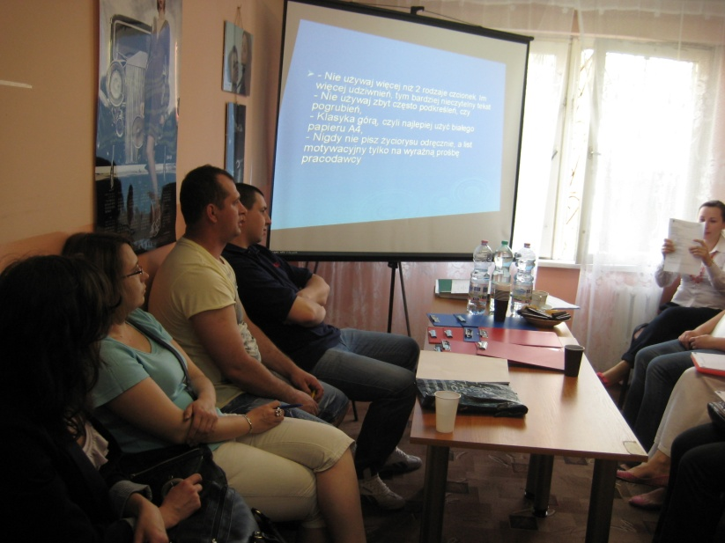
Uczestnicy warsztatu nabyli umiejętność pisania CV, listu motywacyjnego oraz umiejętność autoprezentacji.

Slide 17
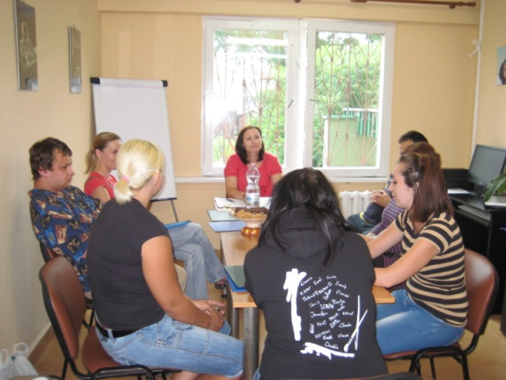
GRUPA II

Slide 18
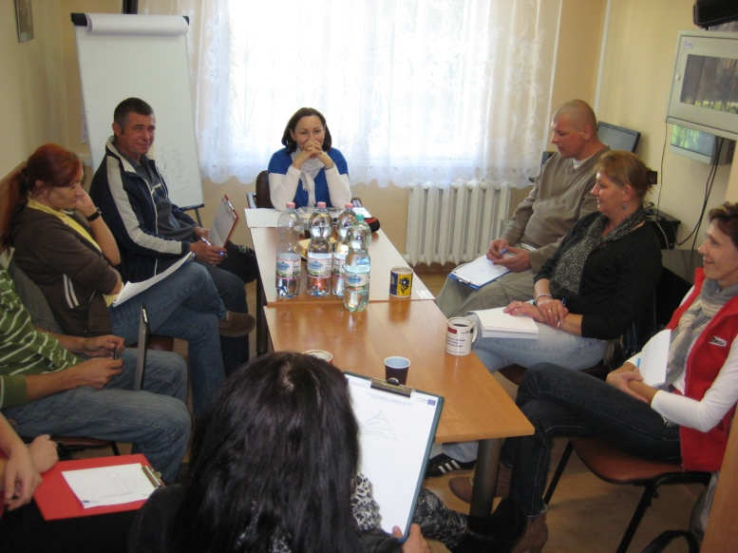
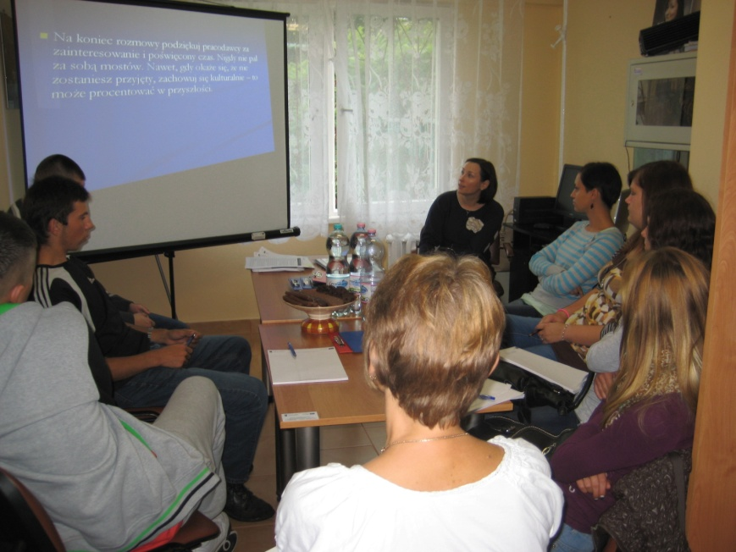
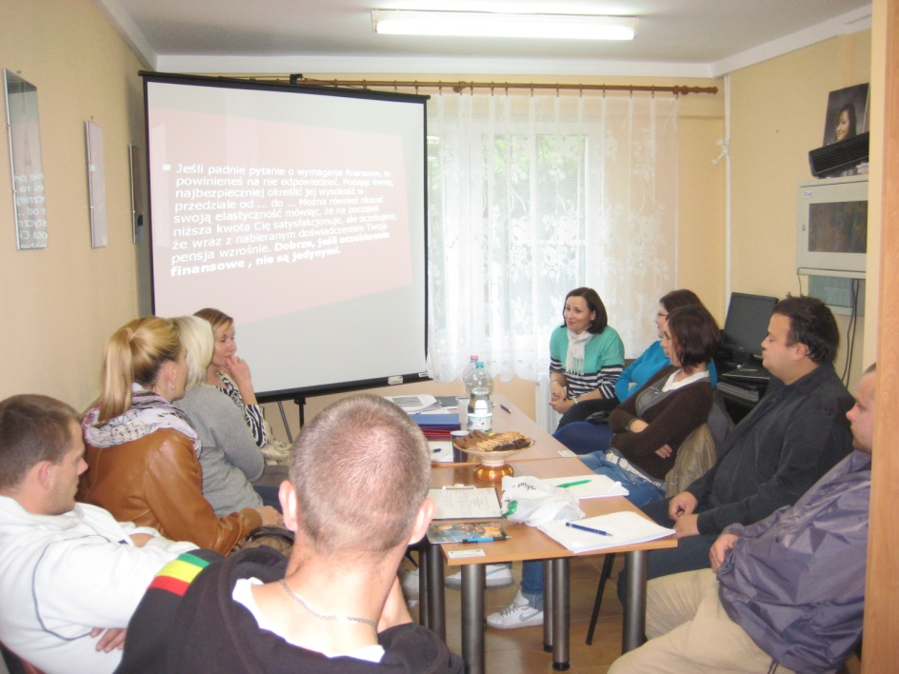

Slide 19
W ramach projektu odbyło się indywidualne doradztwo psychologiczne które przeprowadziła Pani Katarzyna Kruchelska

Slide 20
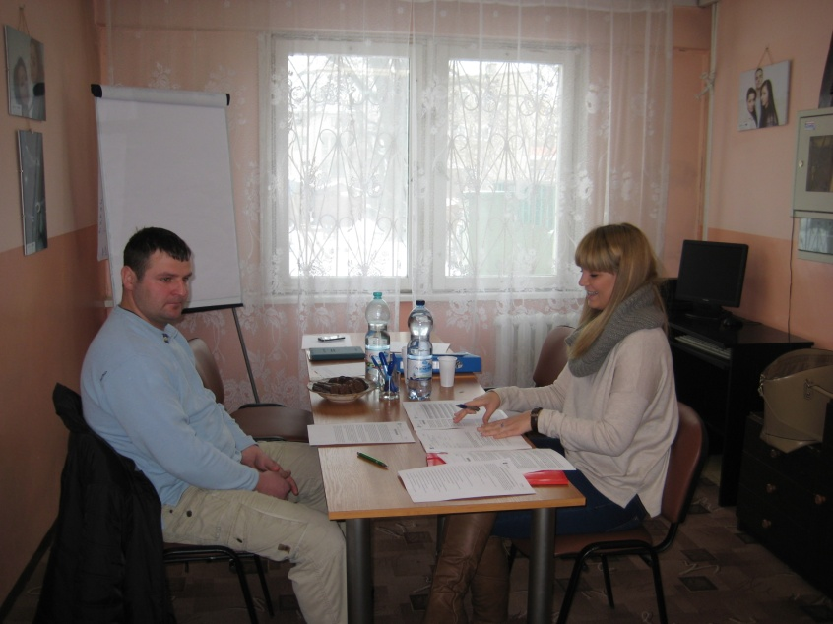
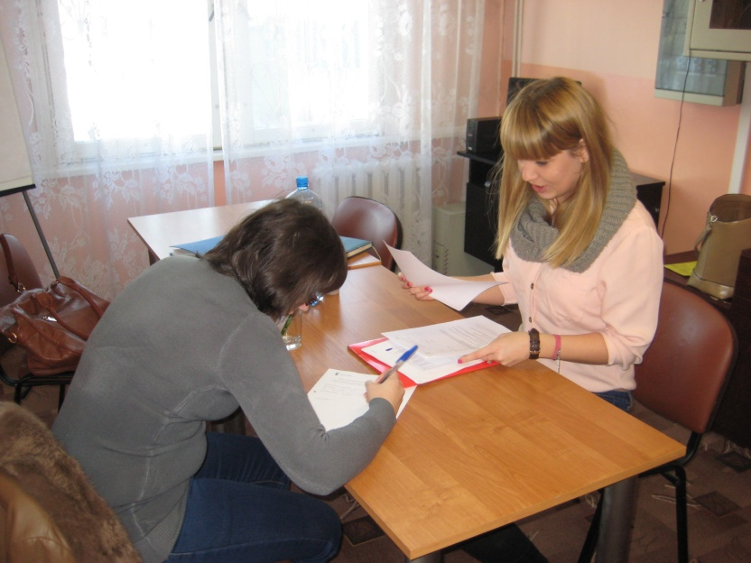
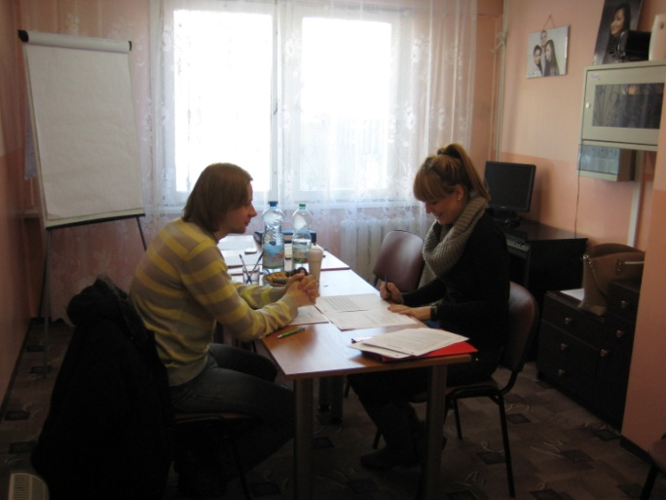
W I GRUPIE indywidualne doradztwo odbyło się w miesiącu marcu 2013 roku

Slide 21
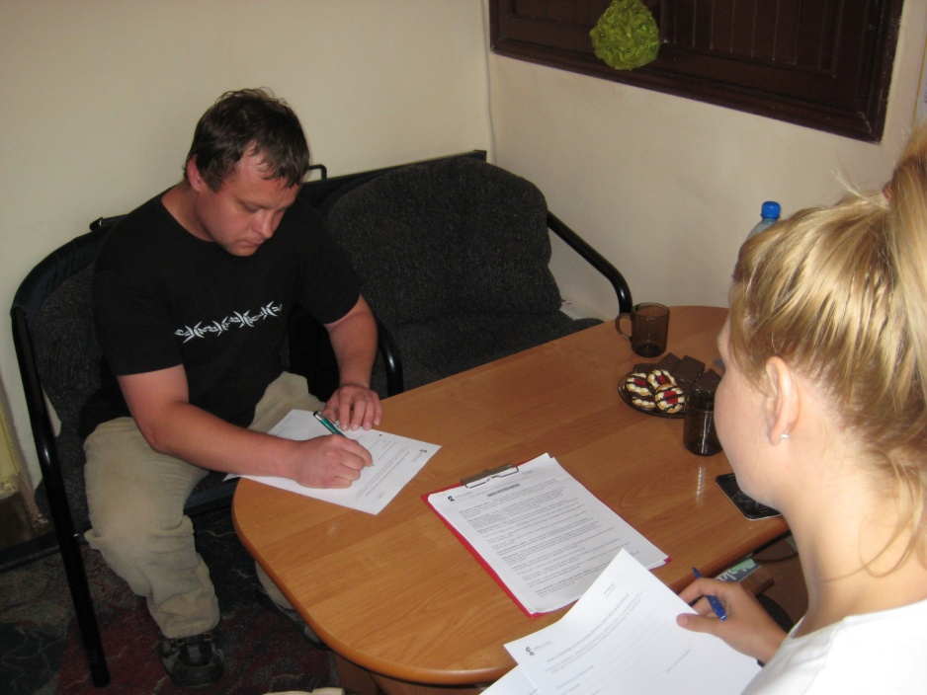
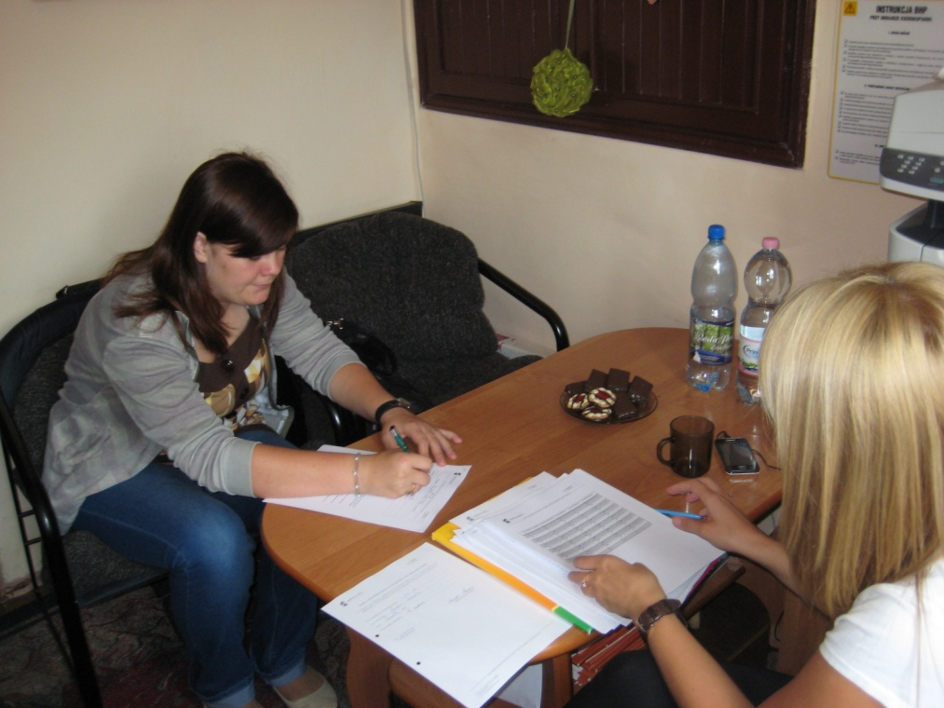
W II GRUPIE indywidualne doradztwo psychologiczne odbyło się w lipcu 2013r.

Slide 22
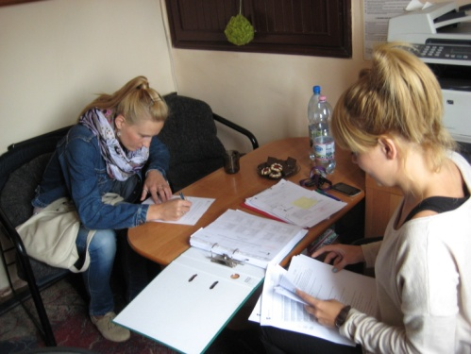
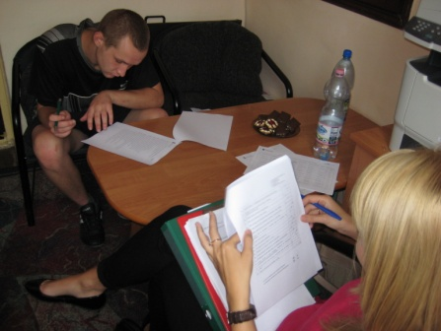
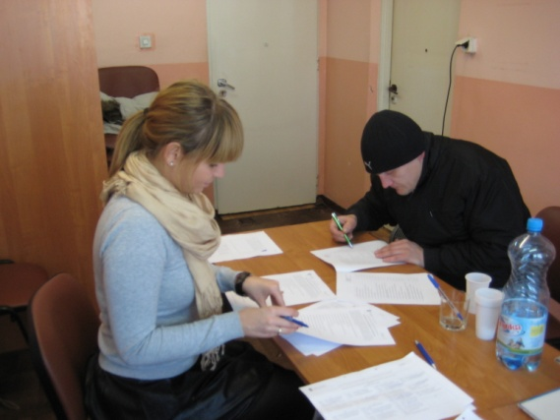
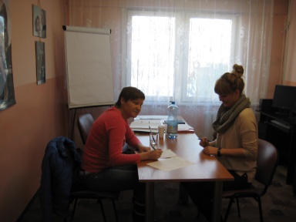
W ramach indywidualnych spotkań z psychologiem nastąpiła wstępna diagnoza psychologiczna Uczestnika, psycholog ustalił indywidualny profil i określił indywidualne zainteresowania uczestników. A także służył pomocą w rozwiązywaniu codziennych problemów i dylematów.

Slide 23
W ramach Aktywnej integracji uczestnicy z I GRUPY zostali skierowani na kursy podnoszące kwalifikacje zawodowe tj.:
Asystent personalno księgowy z obsługą ksy fiskalnej,
Technolog robót wykończeniowych.

Slide 24
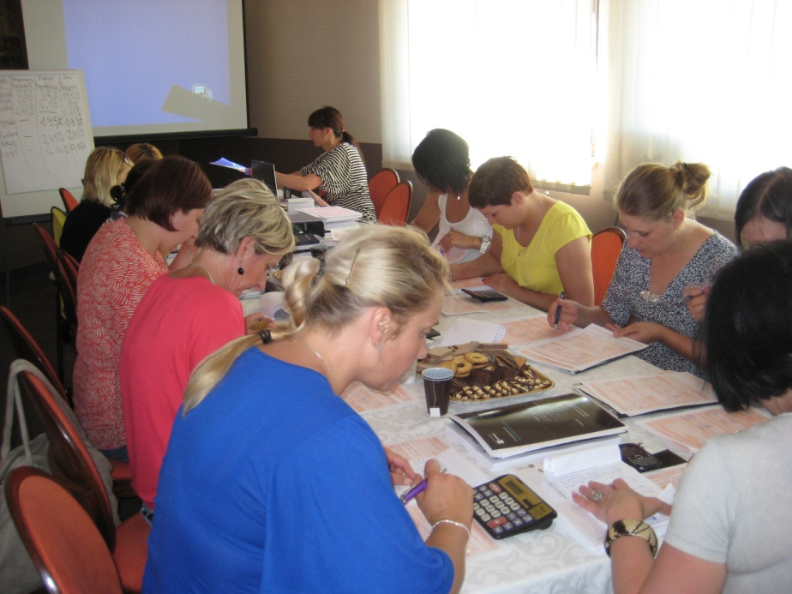
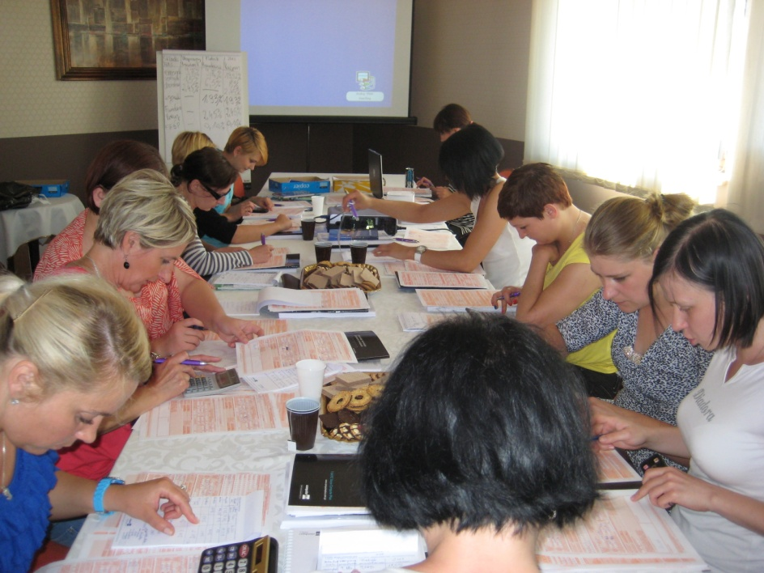
W kursie Asystent personalno – księgowy uczestniczyło 30 osób.

Slide 25
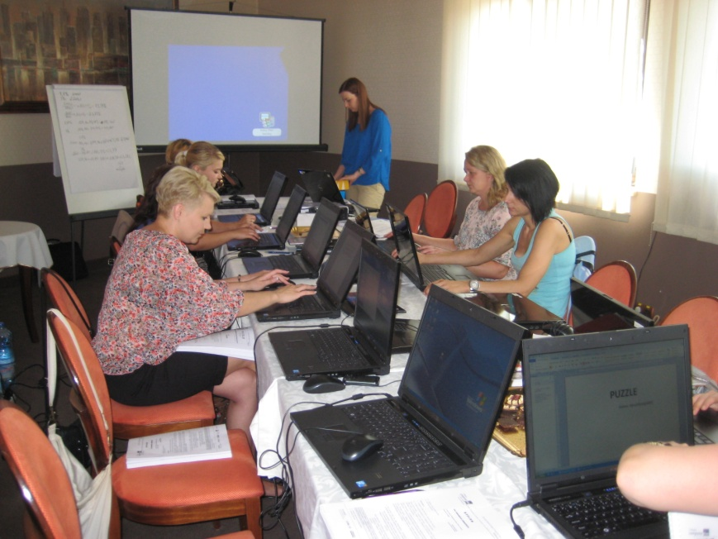
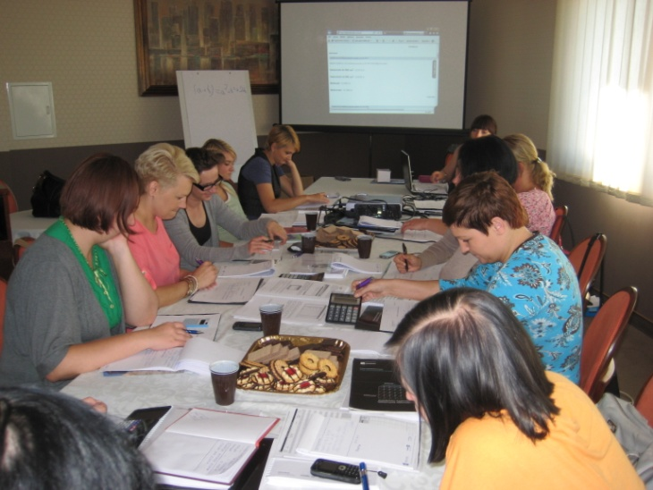
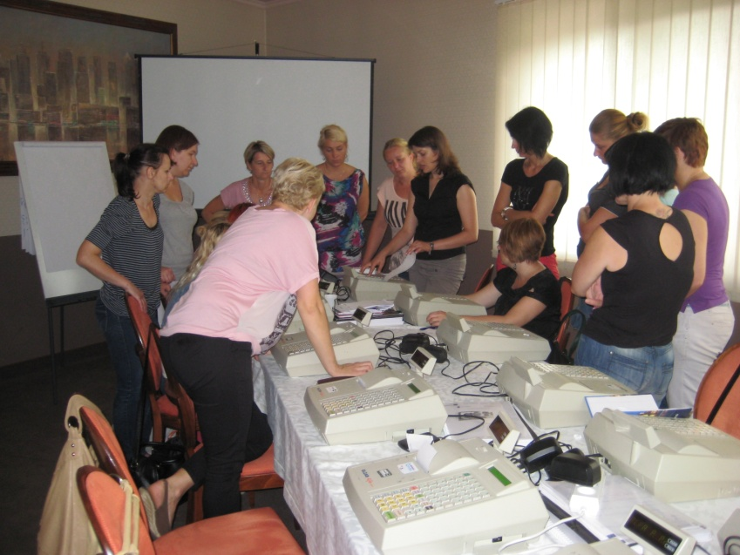
Kurs odbył się w okresie od 03.06 – 20.07.2013r.

Slide 26
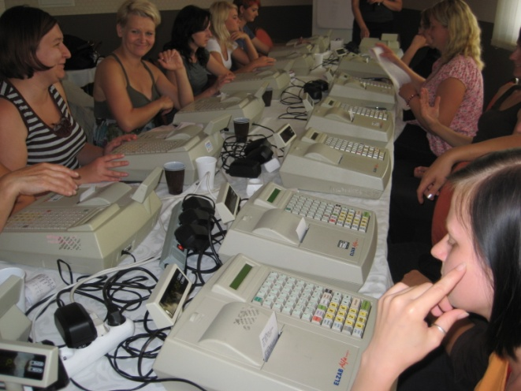
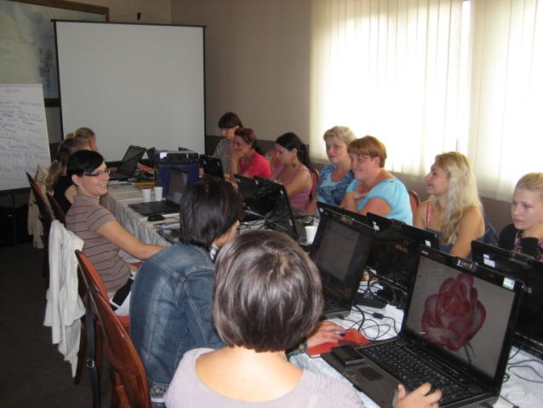
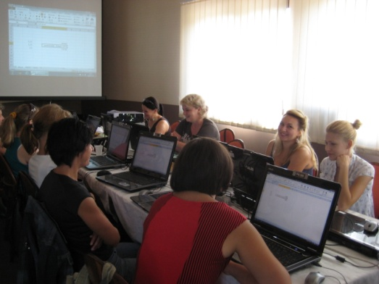
Kurs przeprowadziła Firma T-Matic Grupa Computer Plus Sp. z o.o. z Białegostoku

Slide 27
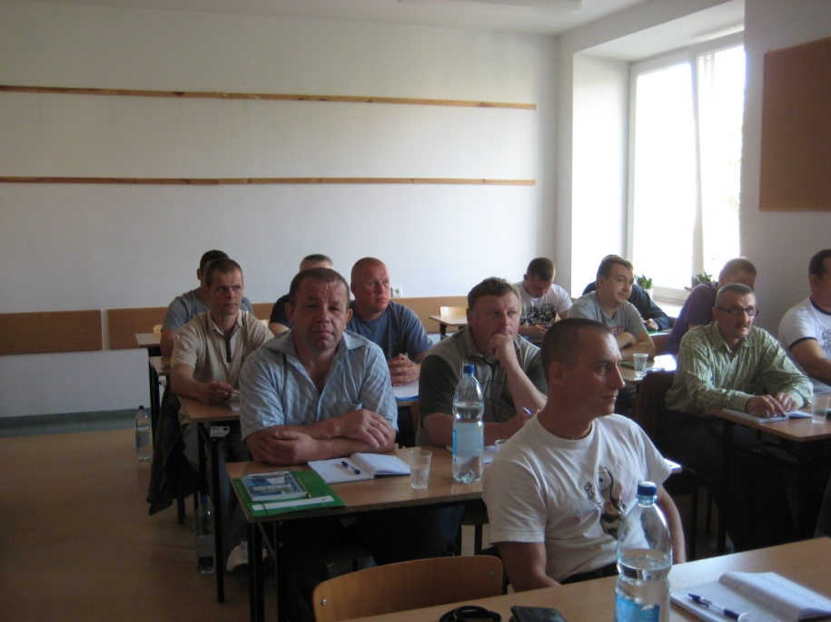
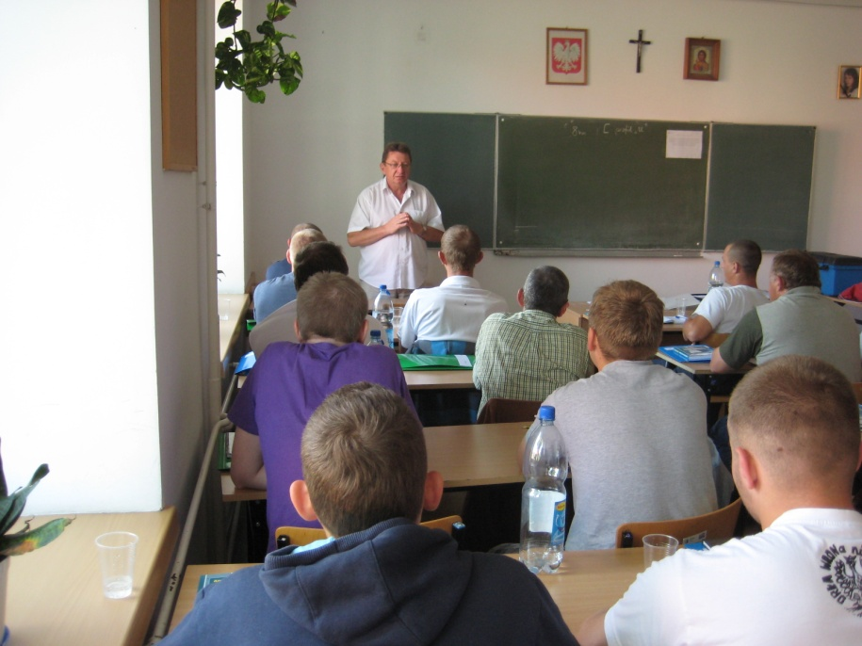
W kursie Technolog robót wykończeniowych wzięło udział 23 Uczestników projektu.

Slide 28
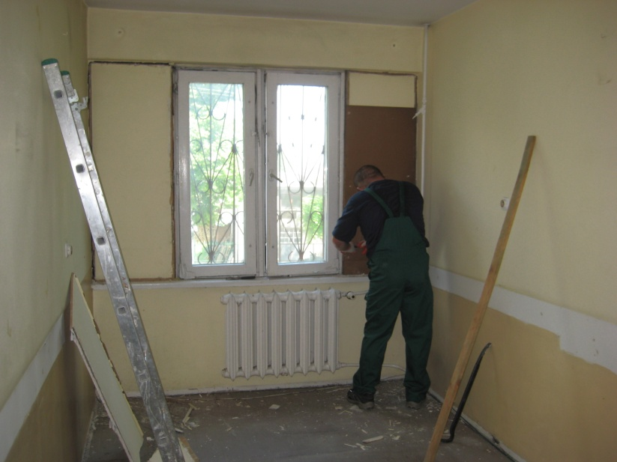
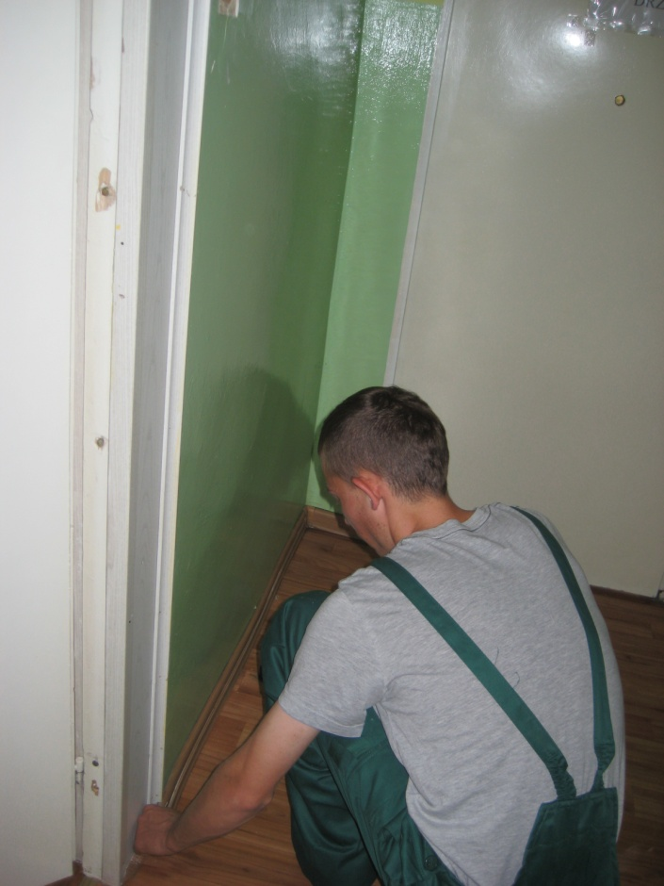
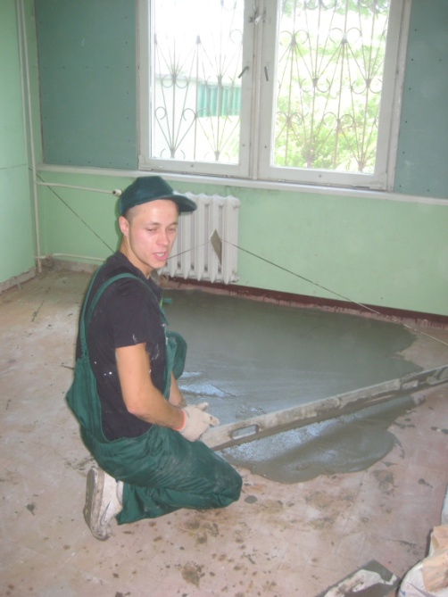

Slide 29
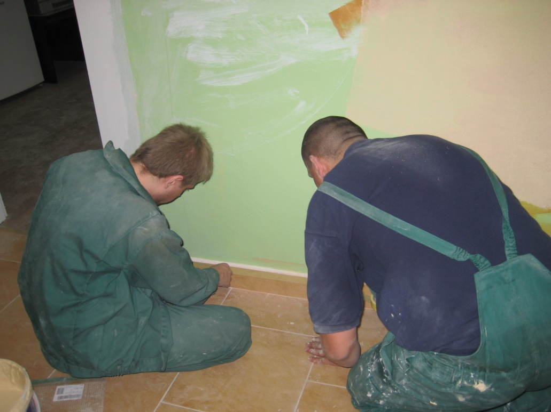
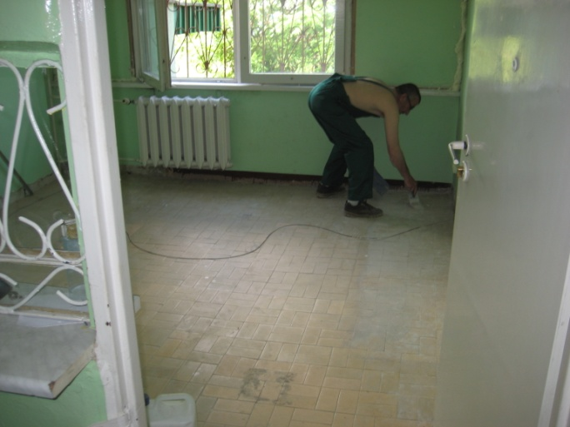
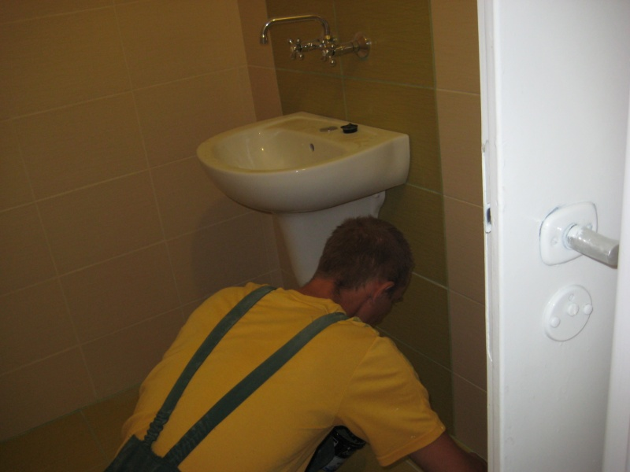
Kurs obył się w okresie od 03.06 do 19.07.2013r.

Slide 30
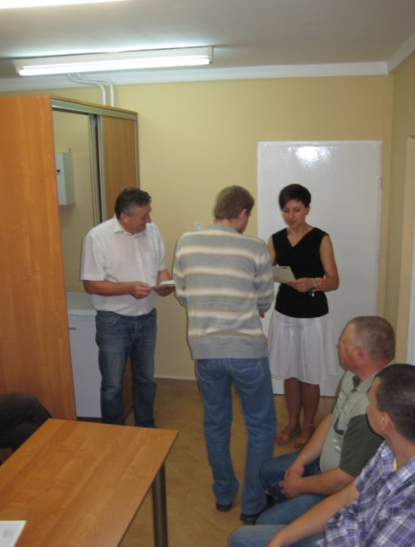
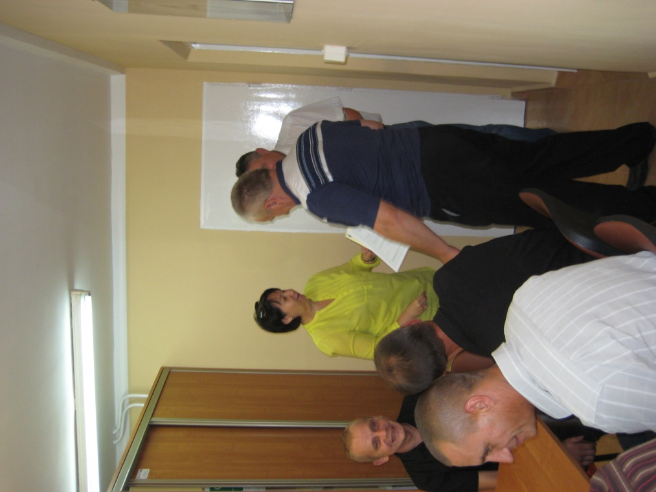
Szkolenie przeprowadziło Centrum Szkolenia „OMEGA” Piotr Stefanowicz z Olecka

Slide 31
II GRUPA Uczestników projektu została skierowana na kursy tj.:
Wizaż i stylizacja paznokci,
Magazynier z obsługą wózka widłowego.

Slide 32
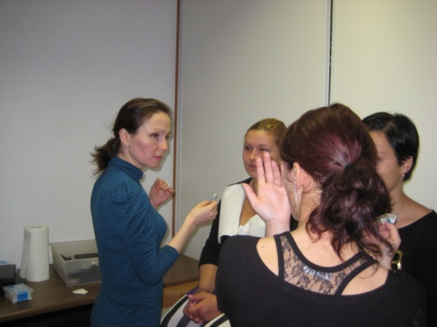
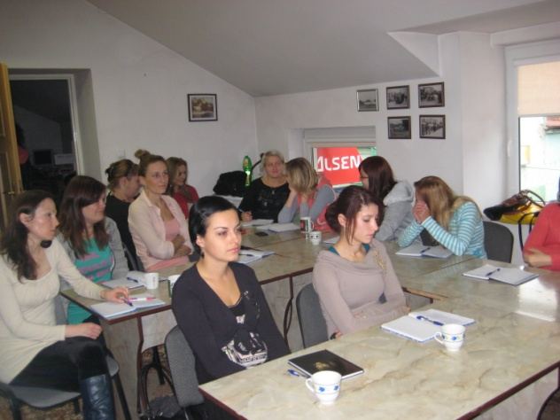
W kursie: Wizaż i stylizacja paznokci wzięło udział 30 Uczestniczek projektu

Slide 33
Kurs przeprowadziła Firma Prestiż s.c. M. Gładkowski, M. Gładkowska z Białegostoku.

Slide 35
Kurs odbył się w okresie od 30.10. do 18.11. 2013r.

Slide 36
Kurs Magazynier z obsługa wózka widłowego został zorganizowany przez Firmę „EVIKOR” z Ełku

Slide 37
W kursie wzięło udział 32 Uczestników projektu.

Slide 38
Kurs został zorganizowany w okresie od 07.10 do 21.10.2013 roku

Slide 39
W ramach aktywnej integracji uczestnicy z II GRUPY wzięli również udział w treningu kompetencji i umiejętności społecznych.

Slide 40
Uczestnicy pracowali nad zmianą postaw i wartości w odniesieniu do pracy zawodowej.

Slide 41
Trening kompetencji i umiejętności społecznych na zlecenie OPS przeprowadził Ośrodek Wspierania Organizacji Pozarządowych w Białymstoku.
W szkoleniu wzięło udział 18 osób w podziale na 2 grupy.
Szkolenie odbyło się w Hotelu „Zejer” w Barszczewie.

